Slide 1
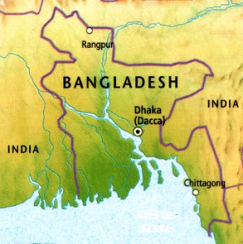
স্বাগতম

Slide 2
পরিচিতি
মোঃ রফিকুল ইসলাম
সহকারী শিক্ষক
বাশহাটী উচ্চ বিদ্যালয়
নান্দাইল,ময়মনসিংহ
শ্রেণীঃ নবম
বিষয়ঃ বাবিপ
সময়ঃ ৪০ মিনিট
তারিখঃ ০৬/০২/২০১৯

Slide 3
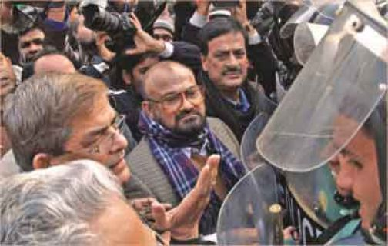
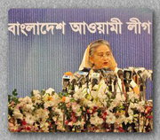
পূর্বজ্ঞান যাচাই

Slide 4
পাঠ ঘোষণা/শিরোনাম
রাজনৈতিক দল

Slide 5
শিখনফল
রাজনৈতিক দল কি তা বলতে পারবে।
রাজনৈতিক দলের উদ্দেশ্য বর্ণনা করতে পারবে।
রাজনৈতিক দলের কাজ কি তা নির্ণয় করতে পারবে।

Slide 6
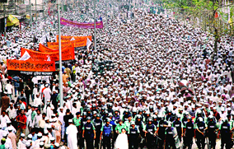
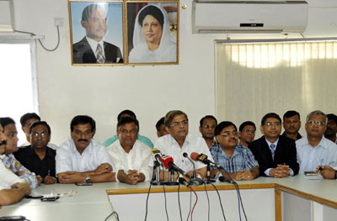
পাঠ উপস্থাপন
রাজনৈতিক দল

Slide 7
দলীয় কাজ
রাজনৈতিক দলের প্রধান ৫টি কাজ লিখ।

Slide 8
মূল্যায়ন

Slide 9
বাড়ীর কাজ
রাজনৈতিক দলের ভুমিকা সংক্ষেপে লিখ।

Slide 10
ধন্যবাদ

